Slide 1
Informations et questions diverses
Comité syndical du SMEGREG
Réunion du 26 novembre 2025 - Rapport n°8

Slide 2
Suite des transferts de la compétence eau potable de deux membres du SMEGREG
Fusions au 1er janvier 2025 :
syndicat de Castets en Dorthe élargi à la commune Langon, avec celui du Sauternais pour créer le SIVOM de la région de Castets, du Langonnais et du Sauternais
SIVOM du Bazadais avec le Syndicat d'eau et d'assainissement du sud Bazadais pour donner naissance au Syndicat des eaux du Grand Bazadais
    Situations à régulariser avec deux options pour les nouvelles entités :
    une adhésion du syndicat pour l'intégralité de leur périmètre
    leur retrait de notre établissement

Slide 3
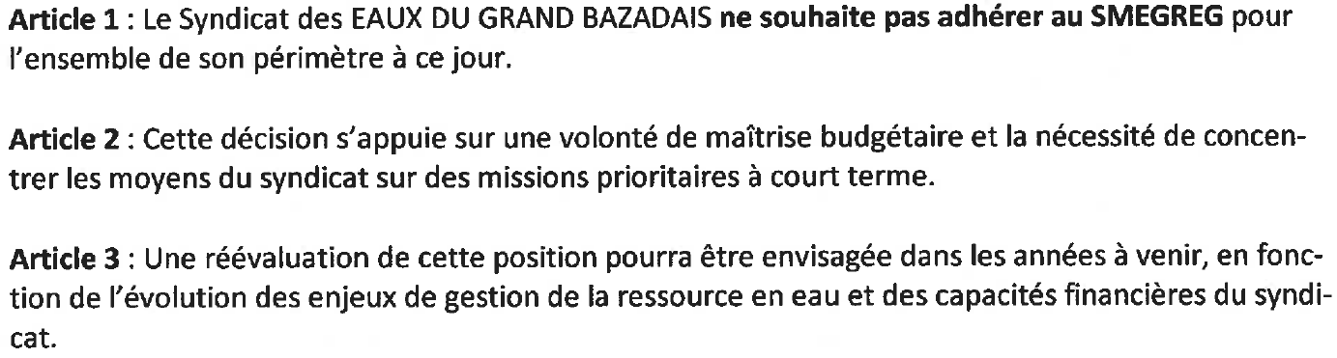
Suite des transferts de la compétence eau potable de deux membres du SMEGREG
SIVOM de la région de Castets, du Langonnais et du Sauternais : question inscrite à l’ordre du jour de la réunion de ce jour (26/11/2025) de son comité syndical
Syndicat des eaux du Grand Bazadais : délibération du 25/06/2025 de son comité syndical

Slide 4
La campagne de sensibilisation sur l’âge de l’eau
Bilan

Slide 5

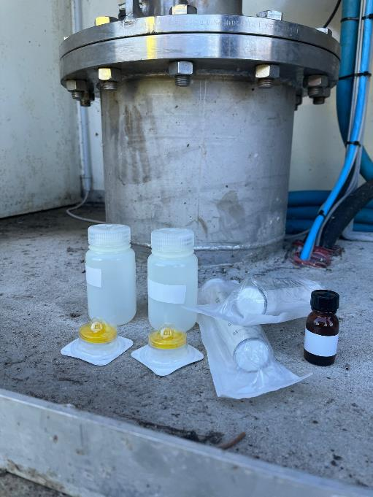

Un projet scientifique & de sensibilisation
Volet scientifique
>>> répondre à un besoin de connaissance sur les nappes profondes pour mieux comprendre les écoulements au sein et entre les réservoirs
Volet sensibilisation
>>> s’appuyer sur les résultats de la campagne scientifique pour faire d'une ressource invisible et complexe une eau millénaire, ludique et accessible à tous

Slide 6

La campagne de sensibilisation
La campagne globale
Choix d’une mascotte pour créer une connexion émotionnelle : le mammouth
symbole de la préhistoire et du temps long
marqueur d’ère millénaire et de temps révolus
=> pour l’associer à l’histoire des eaux souterraines

Slide 7

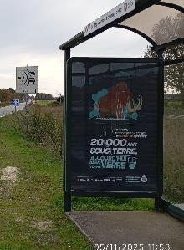
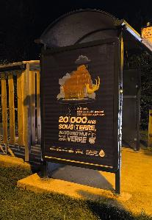
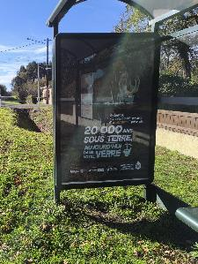
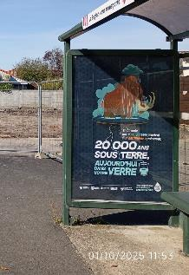
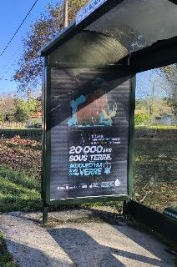
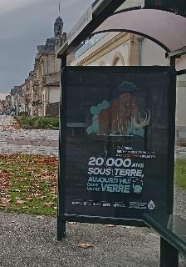
La campagne de sensibilisation
UNE DIFFUSION DEPARTEMENTALE
Campagne d’affichage avec des mises à disposition sur les réseaux :
Bordeaux Métropole :
  44 faces du 6 au 18 août 2025
Région Nouvelle Aquitaine :
  50 faces octobre 2025
  50 faces en février 2026
  50 faces en octobre 2026
Département de la Gironde :
  150 faces novembre 2025

Slide 8



La campagne de sensibilisation
La campagne territoriale
Déclinaisons locales et personnalisées, illustrées par d’autres marqueurs de temps correspondant à l’âge de l’eau déterminée sur chaque territoire

Slide 9
La campagne de sensibilisation
UNE DIFFUSION LOCALE EN COURS
Des supports variés
affichage (mobilier urbain municipaux)
affiches A3 et A4 pour mairies, écoles, associations
articles dans la presse locale et bulletins municipaux
relai vidéo, contenus web et réseaux sociaux
documents joints aux factures d’eau

Slide 10

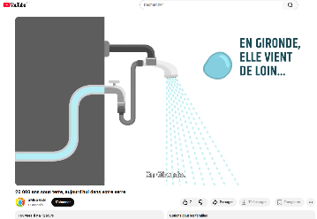
une vidéo en animation graphique
La déclinaison vidéo

Slide 11


Slide 12


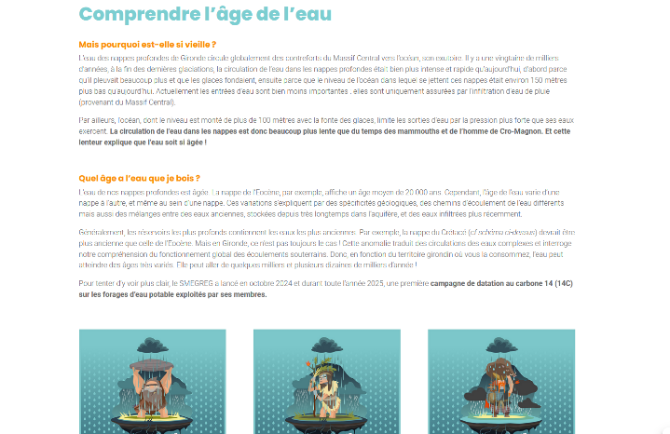
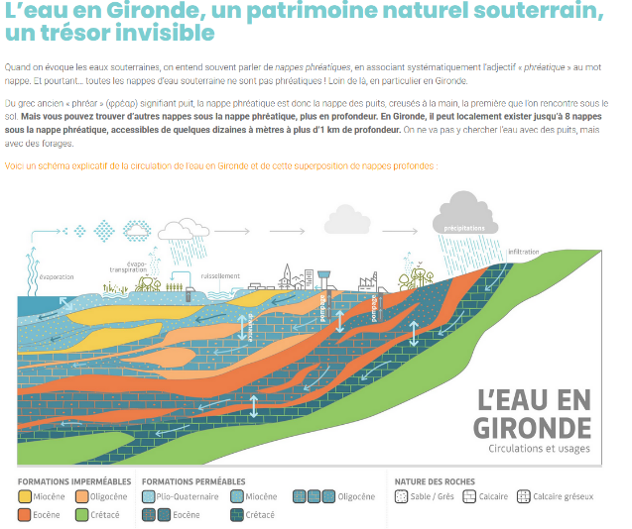

La campagne de sensibilisation
DIFFUSION : une page web dédiée liée à un QR Code

Slide 13
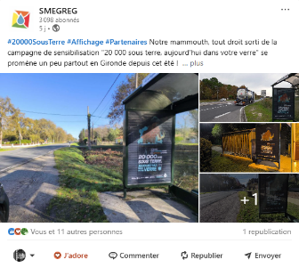


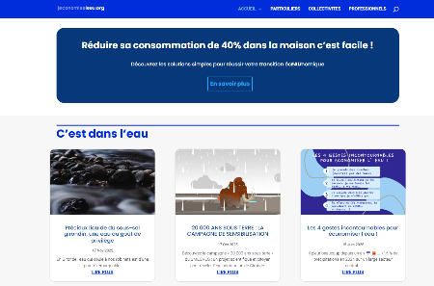

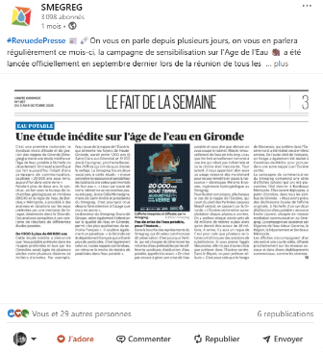
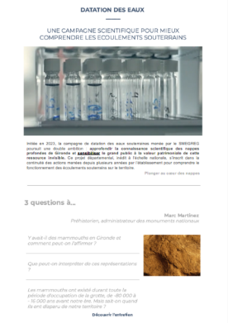
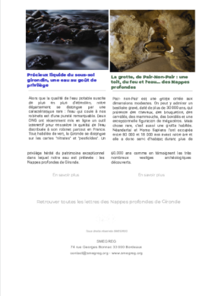
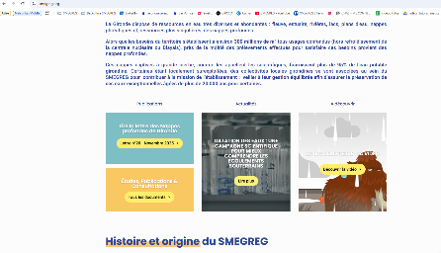
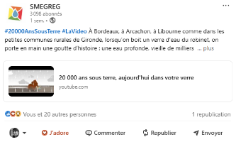
La campagne de sensibilisation
DIFFUSION : les supports numériques
YouTube
Smegreg.org
jeconomiseleau
LinkedIn
Lettre des Nappes profondes

Slide 14
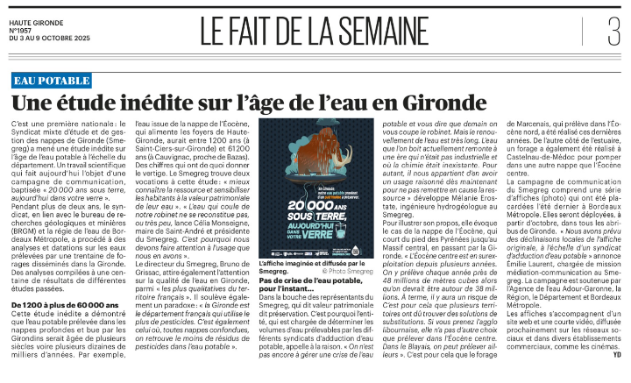
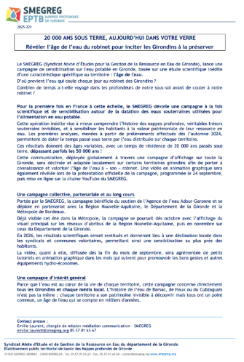

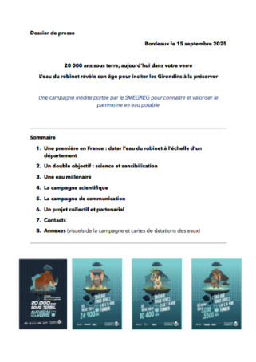
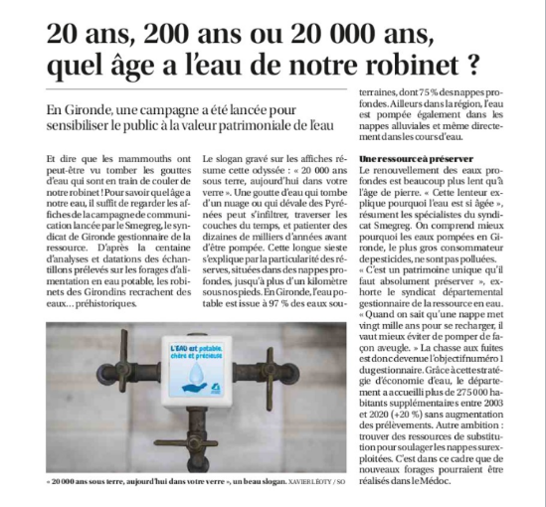
La campagne de sensibilisation
DIFFUSION : la presse locale
Les retombées
Le communiqué et le dossier de presse
Haute Gironde 3 octobre
Sud Ouest 24 novembre

Slide 15

Et une mascotte qui va nous accompagner
Une série de vidéos tutorielles
Une campagne vidéo dédiée aux équipements hydro-économes et écogestes, déclinée de la campagne globale « Age de l’eau » avec une reprise de la mascotte restylisée aux usages modernes
Les vidéos de la série en cours de développement :
Mousseur : le juste débit
Pommeau : le jet adapté
Régulateur : le flux détendu
WC : 2 boutons, 0 hésitation
2ème vie, + d'économie
les fuites en fuite
la maison éco d'eau
vaisselle : pro bassine !
vaisselle : maline machine
la douche antigaspi

Slide 16
Campagne de communication-sensibilisation
Age de l’eau

Slide 17
Journées techniques 2026 de l’AHSP
L'Association des Hydrogéologues des services publics (AHSP) regroupe depuis 35 ans des spécialistes des eaux souterraines qui exercent leur activité professionnelle dans les collectivités territoriales, les services de l'État ou les Agences de l'eau.
Les missions de cette association Loi de 1901 qui compte plus de 130 membres sont notamment :
d'expliciter les spécificités des eaux souterraines et les faire prendre en considération dans les débats locaux, nationaux et internationaux,
de développer les actions contribuant à la connaissance, la protection et la valorisation des eaux, en particulier souterraines, et de l’environnement,
d'échanger et diffuser l’information scientifique, technique et administrative

Slide 18
Journées techniques 2026 de l’AHSP
Parmi les actions de l'AHSP :
l'animation d'un réseau d'échange de savoirs et de retours d'expérience
l'édition d'une infolettre trimestrielle (tous publics)
l'organisation de journées techniques actuelles
  en Gironde en 2001
l'organisation de colloque nationaux parmi lesquels :
  le forage d'eau au XXIe siècle (à Bordeaux en 2008*)
  la gestion des eaux souterraines (à Bordeaux en 2023*)
*partenariat AHSP – SMEGREG – ENSEGID

Slide 19
Journées techniques 2026 de l’AHSP
Projet de journées techniques 2026 de l'AHSP :
en Gironde
sur les savoirs faire et spécificités hydrogéologiques du département
sur l'ouest du département avec au programme :
  les forages artésiens du pourtour du bassin d'Arcachon
  le projet de champ captant (24 ans après)
  le sujet plus général de l'intégration des contraintes d'approvisionnement en eau potable dans les documents d'urbanisme.

